Slide 1
실습 3주차

Slide 2
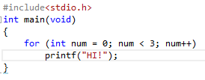
for
for문의 기본 원리의 이해
초기식 : 반복을 위한 변수의 선언 및 초기화에 사용
조건식 : 반복의 조건을 검사하는 목적으로 선언됨
증감식 : 반복의 조건을 ＇거짓＇ 으로 만드는 증가
및 감소연산
for(초기식; 조건식; 증감식)
{
//반복의 대상이 되는 문장들
}
결과 화면

Slide 3
for
int num =0; // 초기값
num <3; // 조건식
printf(“HI!“);
num++ // 증감문
번호 순서가 의미하는 것은 for문의 실행 순서입니다.
i가 선언되고, for문안에서 초기화가 되고 있습니다.
1->2->3->4->2->3->4->2->3->4->
주의해서 볼 부분
초기화는 한번만 이루어 진다.
최초 루프에서 증감문은 실행되지 않는다.
한회전이 끝나고 두 번째부터는 조건식 검사 전에 증감문을 실행한다.
1
2
4
3

Slide 4
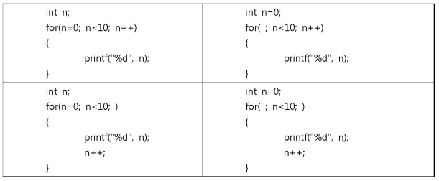
for문의 다양한 형태

Slide 5
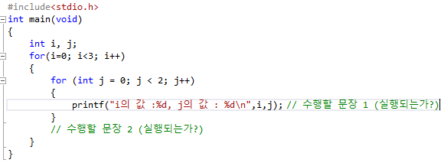

다중 for문
결과 화면

Slide 6
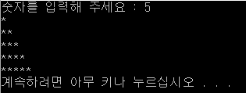
실습 1
직각 삼각형 별 찍기
결과화면

Slide 7
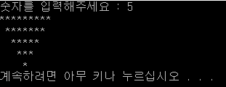
실습 2
역삼각형 별 찍기
결과화면

Slide 8
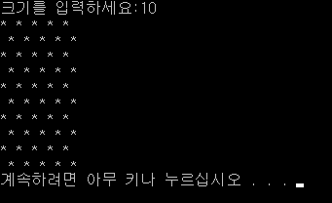
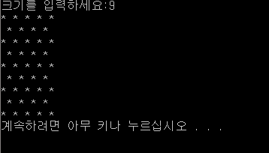
실습 3
다중 별 찍기
결과화면

